Slide 1
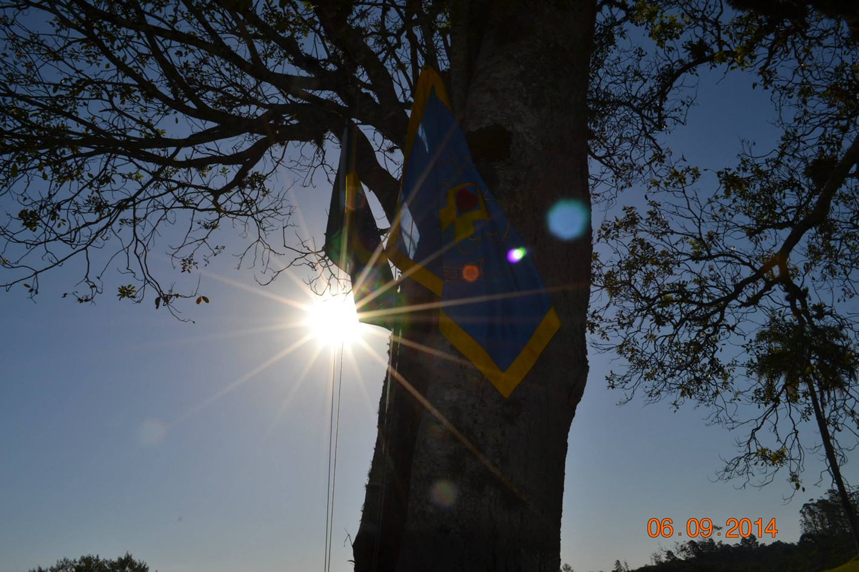


Tecnologia com propósito
Feito por quem cresceu com um lenço no pescoço.

Slide 2

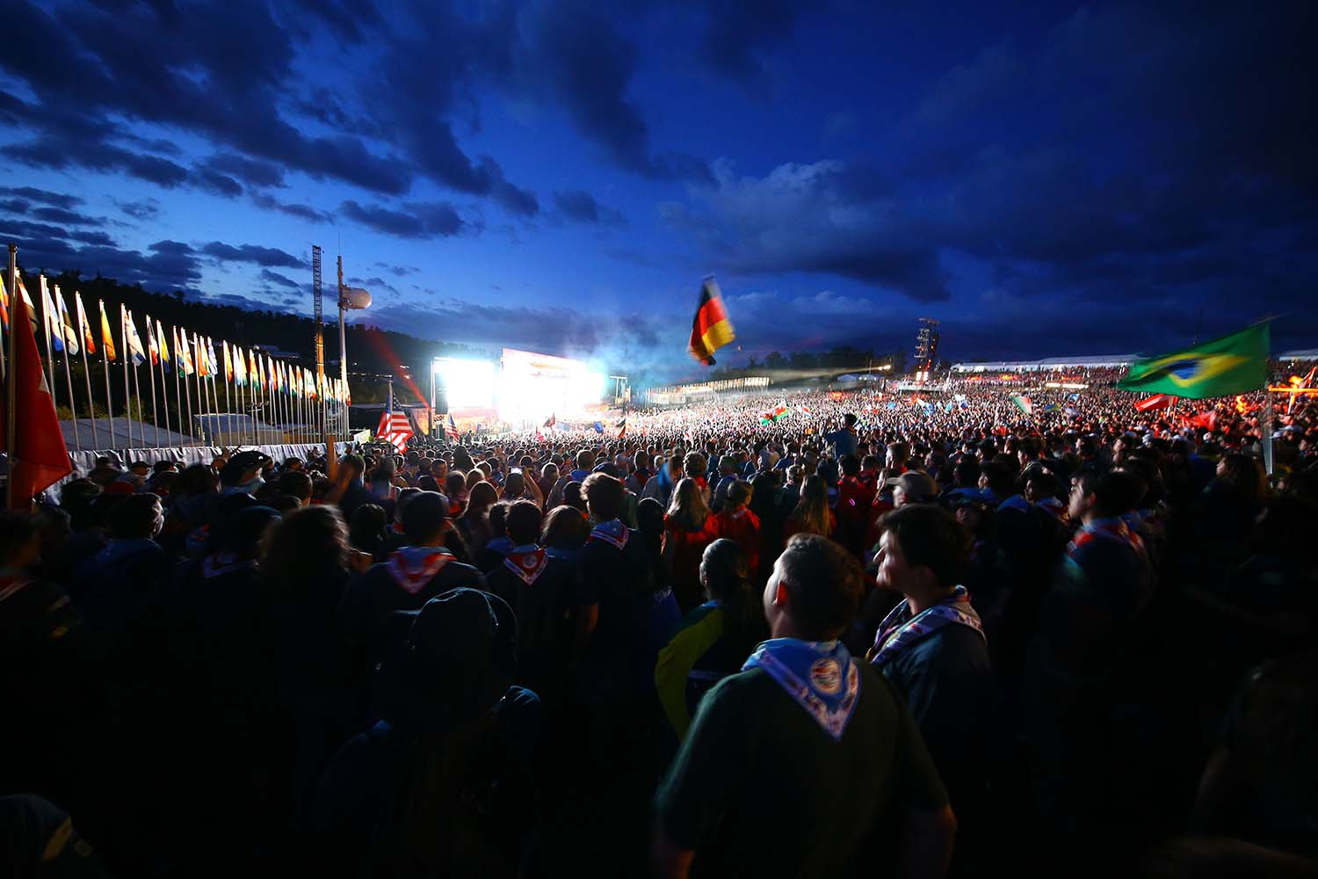
SCOUT EASE
Tecnologia com propósito
Criado por quem vive o movimento escoteiro de dentro.

Slide 3
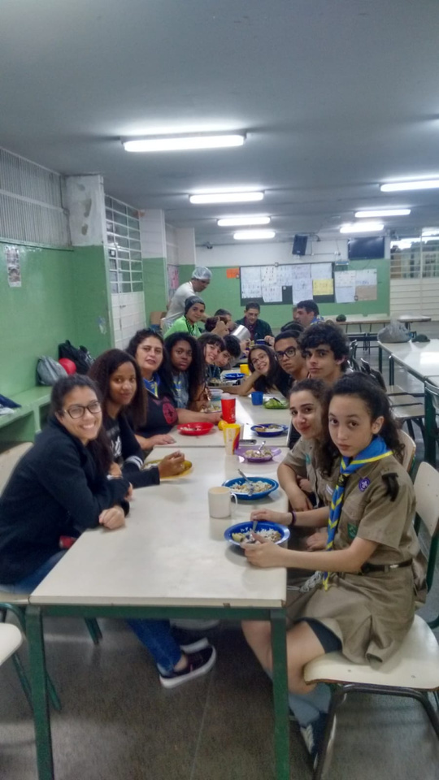
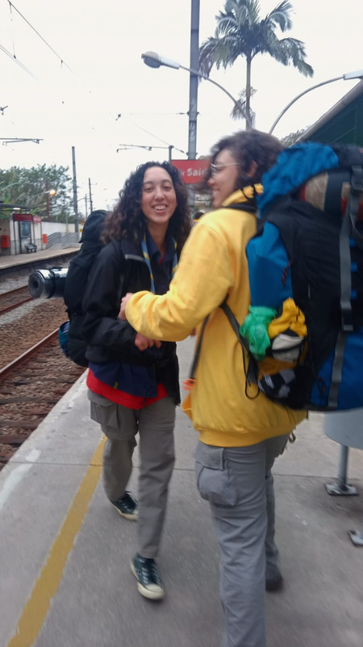
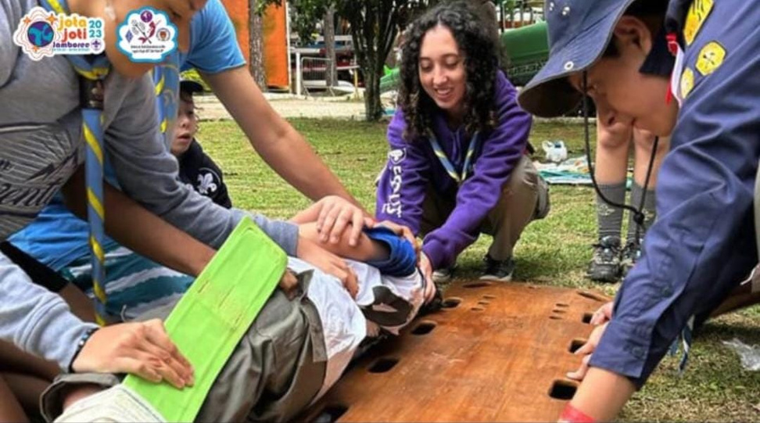
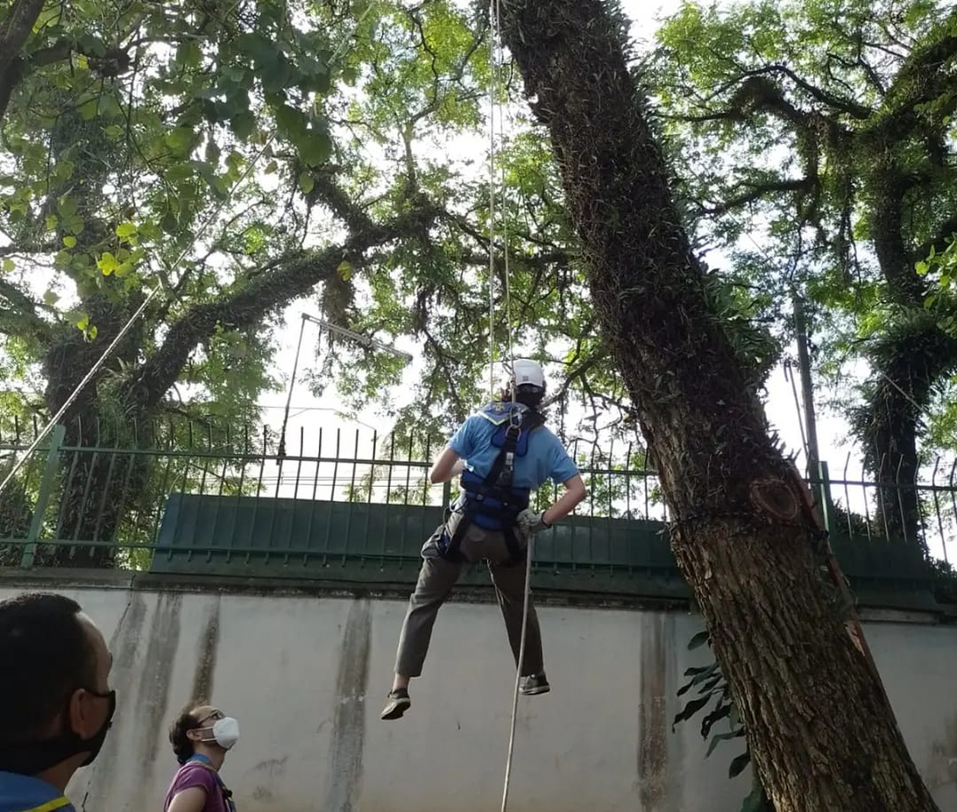
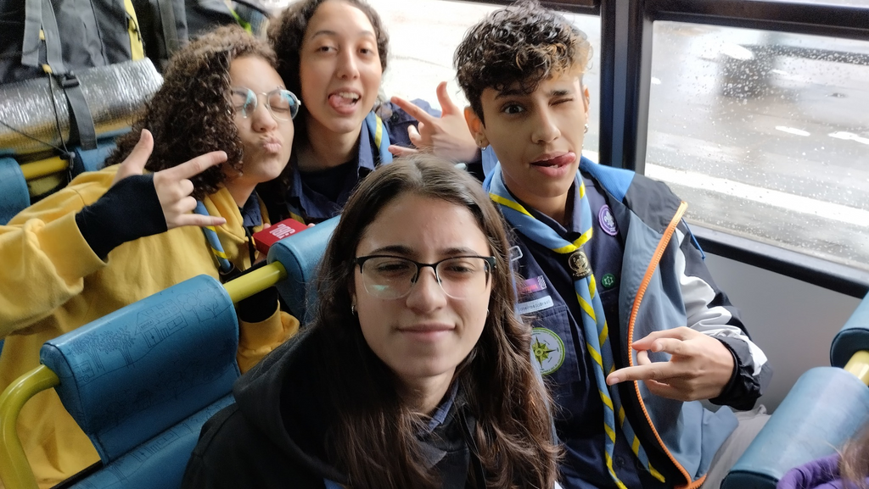
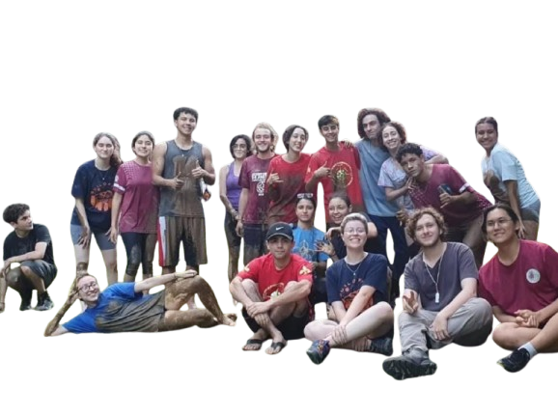
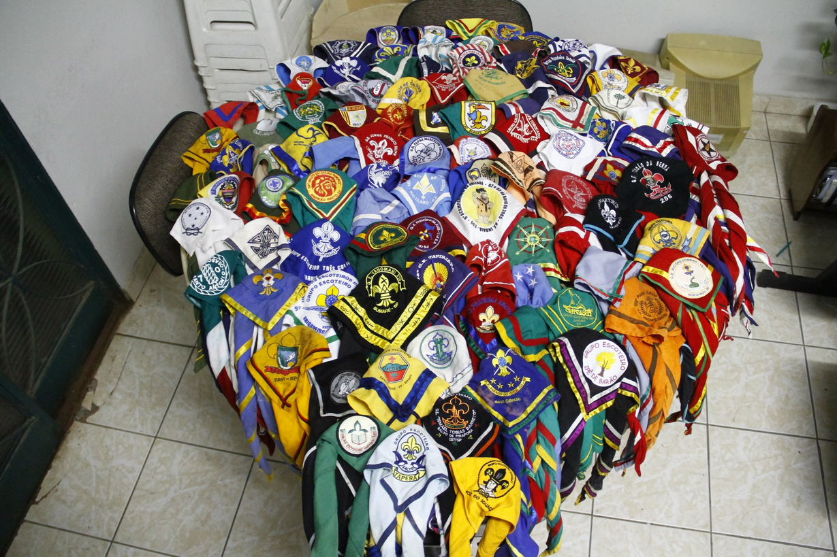
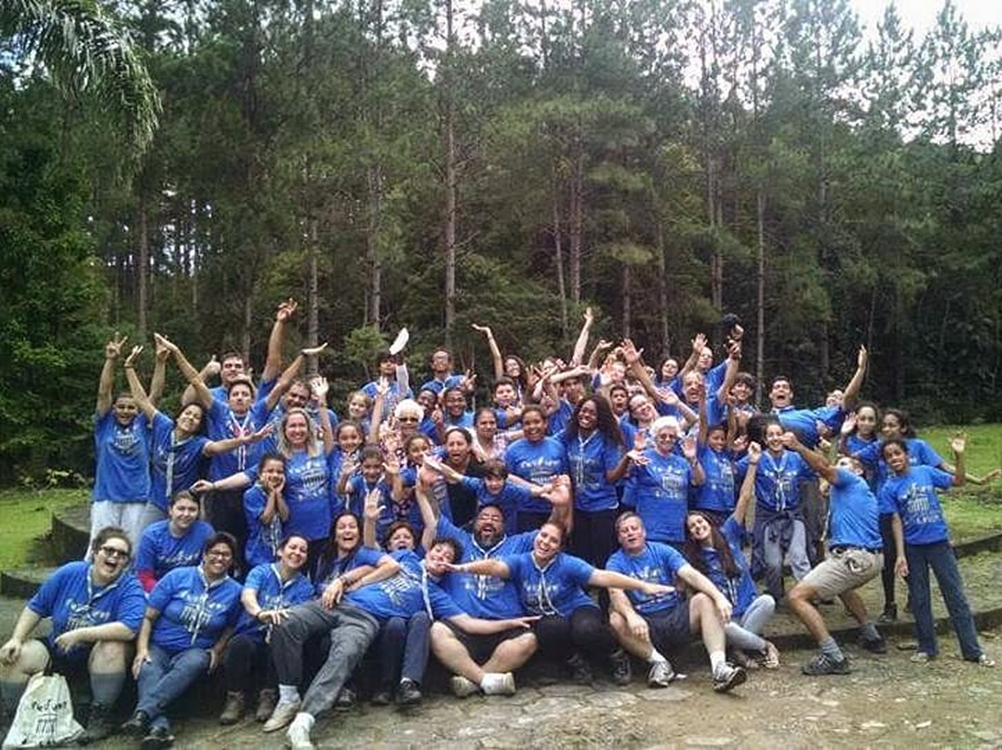
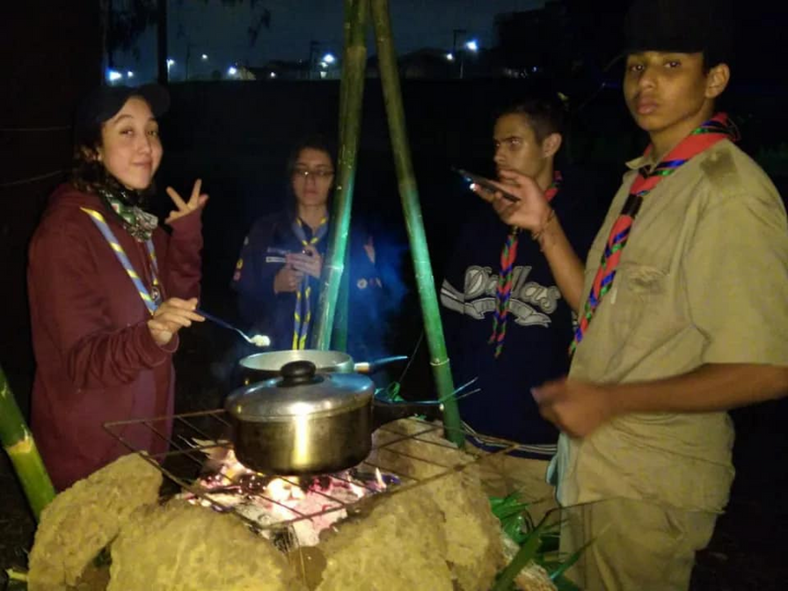
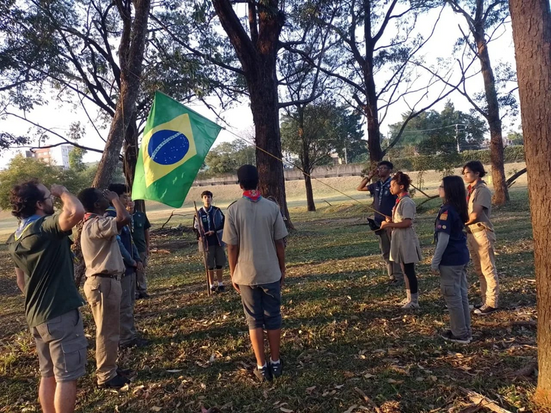
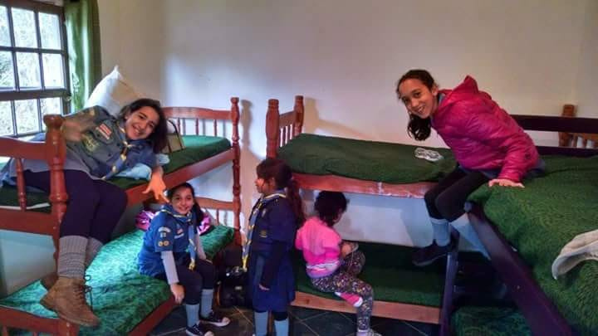
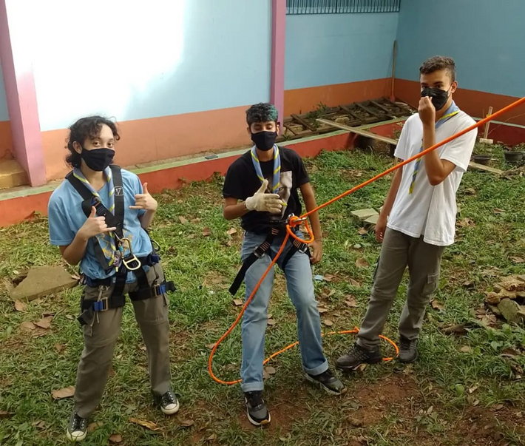
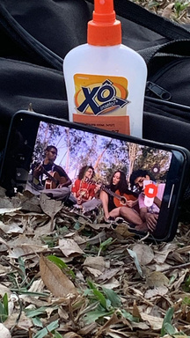
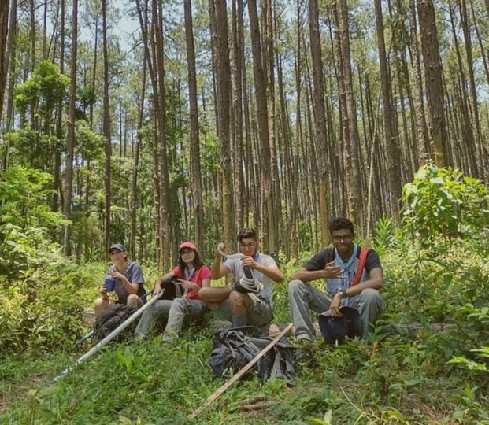
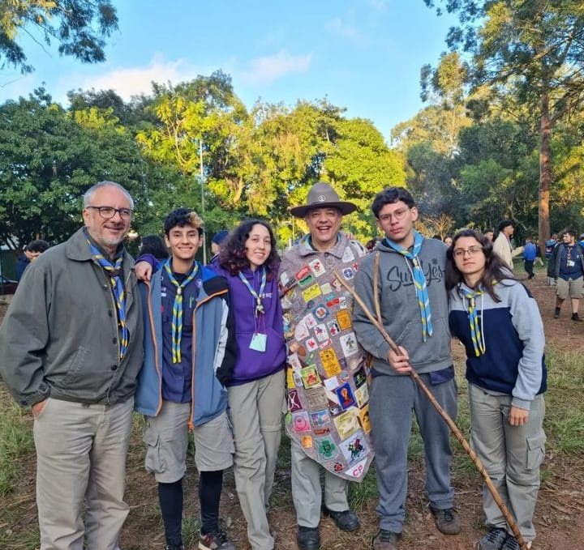
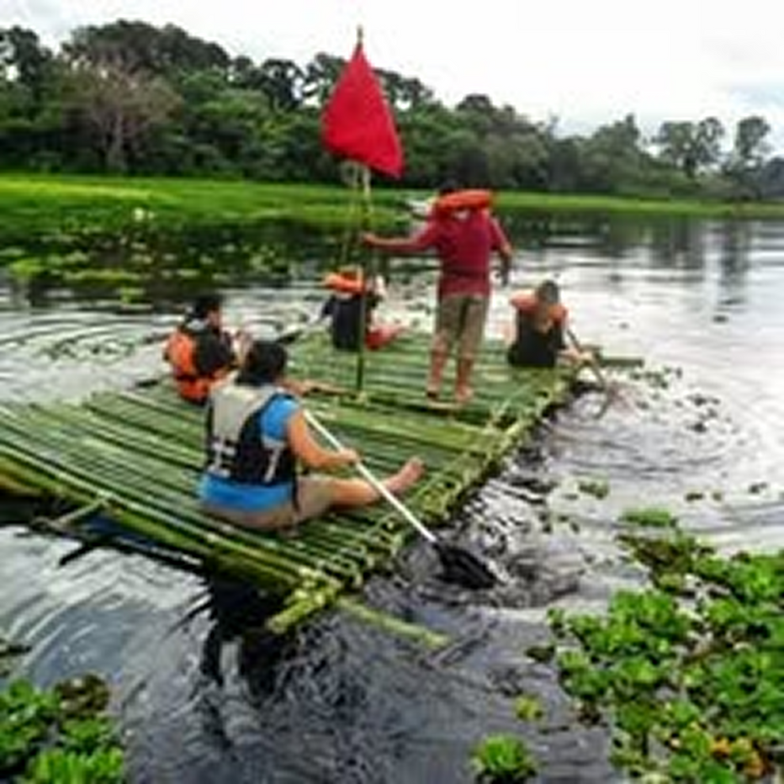
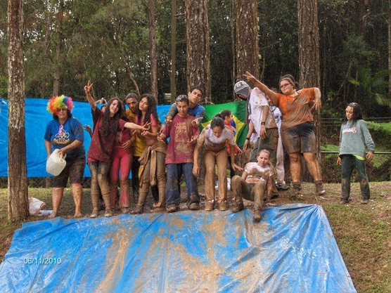
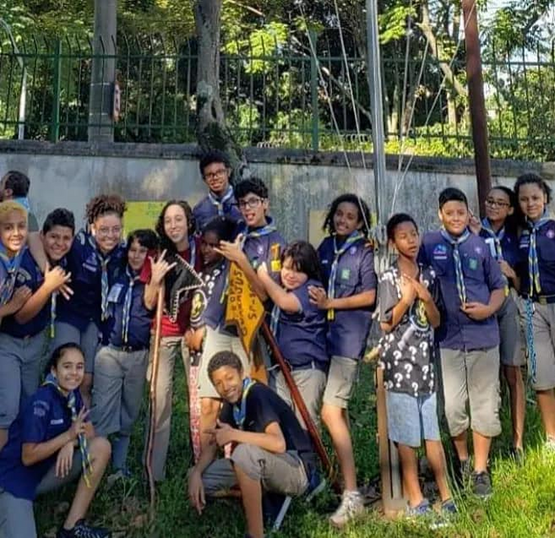
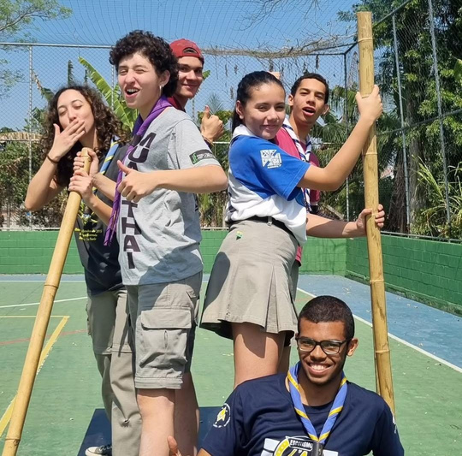
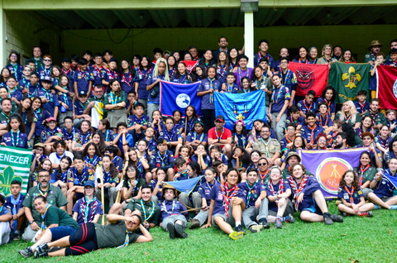
Onde tudo começou...

Slide 4




A Scout Ease nasceu de uma necessidade real.
Gestão descentralizada
Grupos escoteiros usando papéis físicos,
dificultando o controle de dados.
Voluntários sobrecarregados
Tempo e energia gastos com tarefas que poderiam ser automatizadas.
Feito por quem vive o escotismo
A solução nasceu da vivência real com as dificuldades enfrentadas nos bastidores.

Slide 5
Visão geral do CRUD e lógica de negócios
escoteiro.js
Cadastro do escoteiro com classificação automática do ramo
Geração automática das mensalidades com status (pendente, atraso, em dia)
Registro de pagamento com atualização do status e data
Exclusão segura para evitar dados órfãos
/cadastrar/:fkUsuario
POST -
GET -
/mensalidades/:fkUsuario
/darBaixa
PUT -
DELETE-
/deletar/:registroEscoteiro

Slide 6

Dashboard e desafios
Dashboard com dados em tempo real: totais de mensalidades pagas, em atraso, escoteiros por status
Gráfico comparativo dos últimos 6 meses: valores previstos, pagos e inadimplência
Refatoração constante para ajustar regras complexas de negócio
Aprendizado intenso e evolução no tempo de resolução de problemas

Slide 7
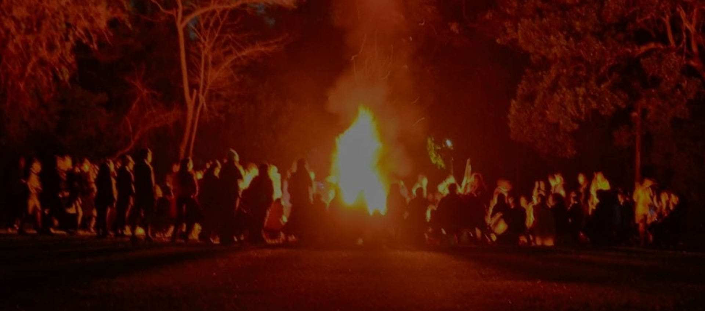
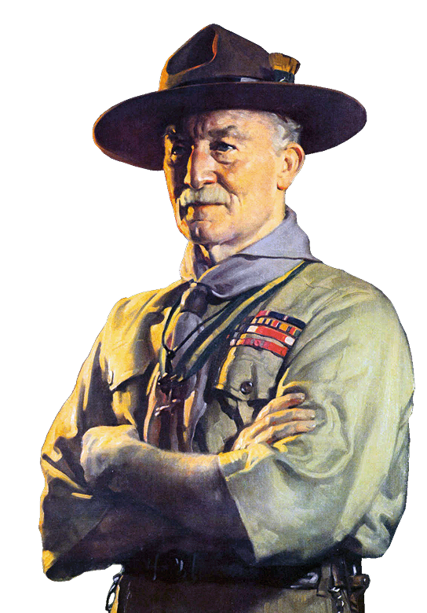
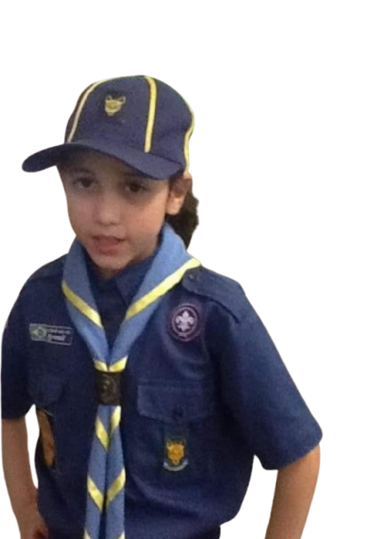
“Deixe o mundo um pouco melhor do que quando encontrou.”
– Baden Powell

